Slide 1

«Человек и мир»
3 класс
Земля – наш общий дом

Slide 2
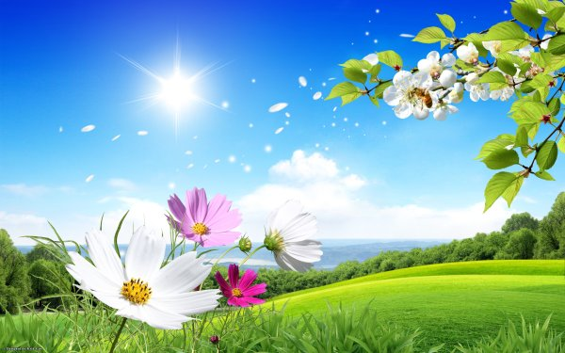
Наш дом родной, наш общий дом —
Земля, где мы с тобой живём!
Ты только посмотри вокруг:
Тут речка, там — зелёный луг,
А где-то снег лежит горой,
А где-то жарко и зимой…
Одно у них названье есть:
Леса, и горы, и моря —
Всё называется ЗЕМЛЯ!

Slide 3

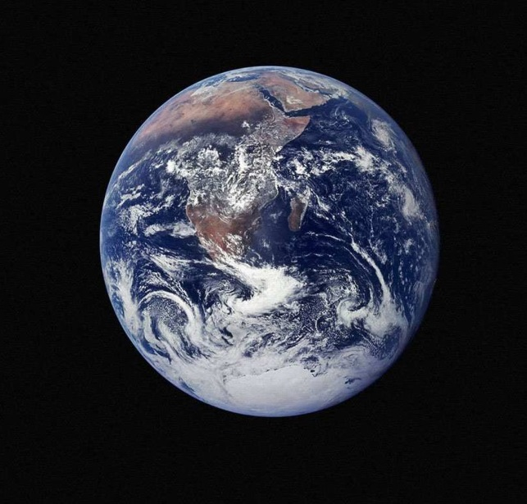
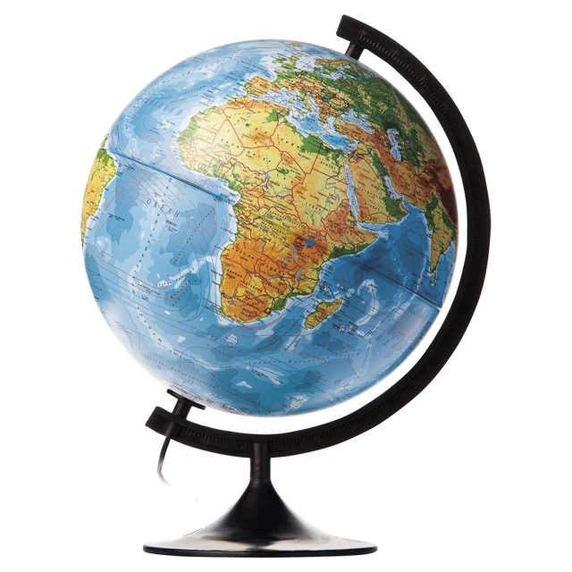
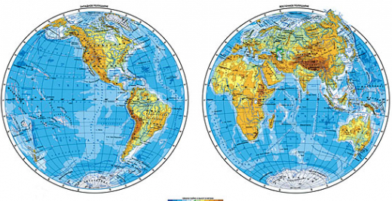
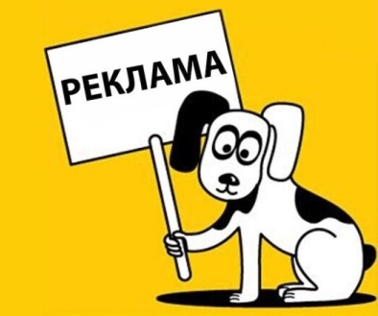
Планета, на которой мы живём

Slide 4
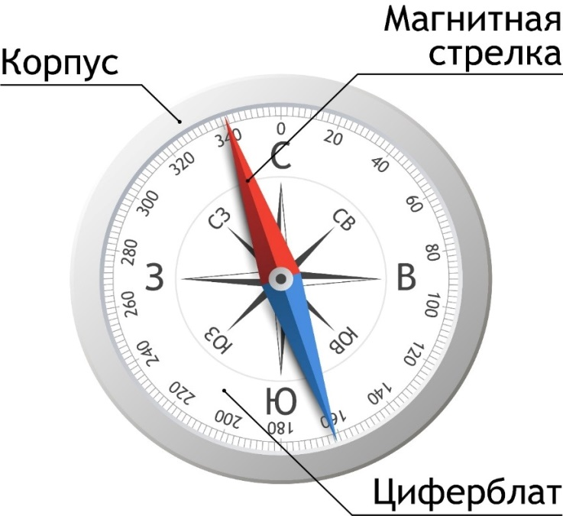
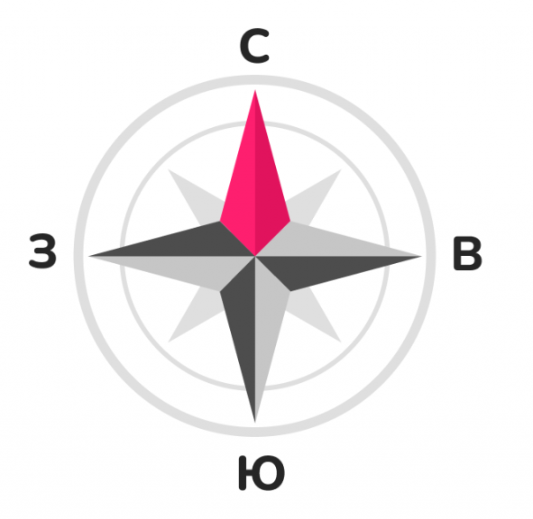
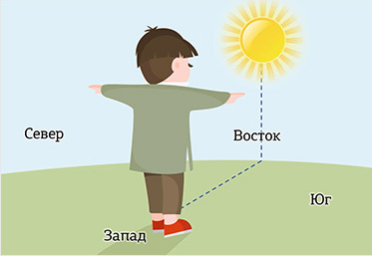
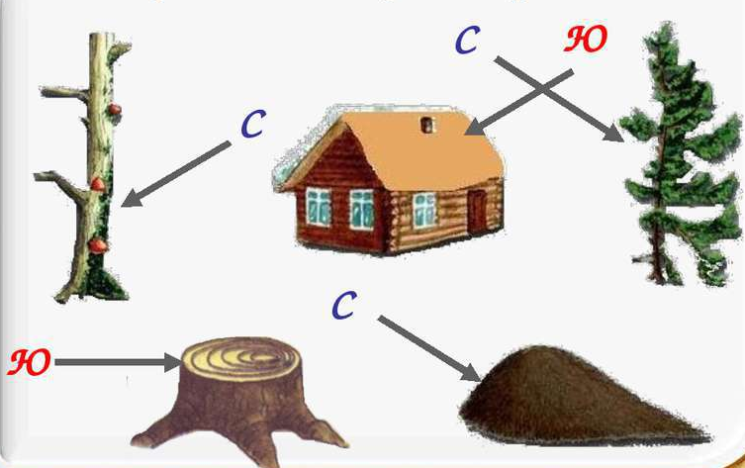
Ориентирование на местности

Slide 5
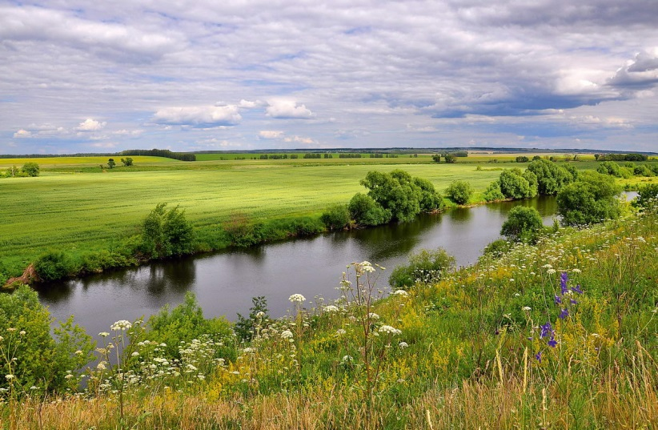
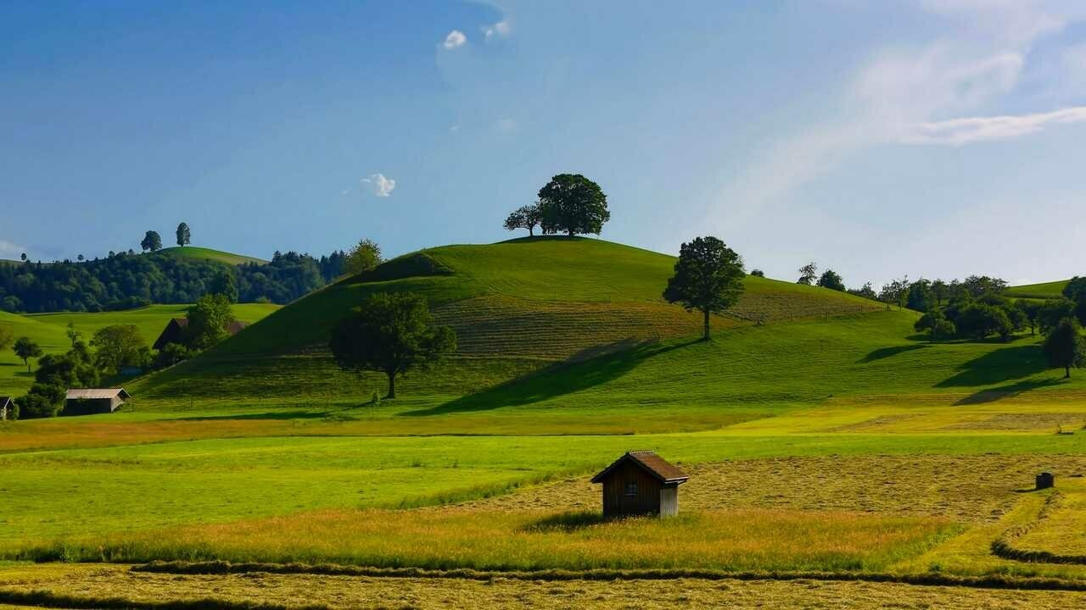
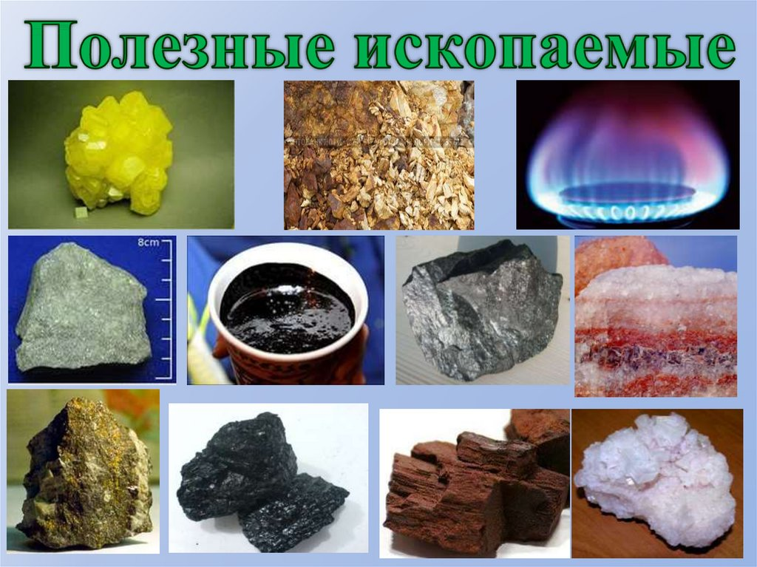
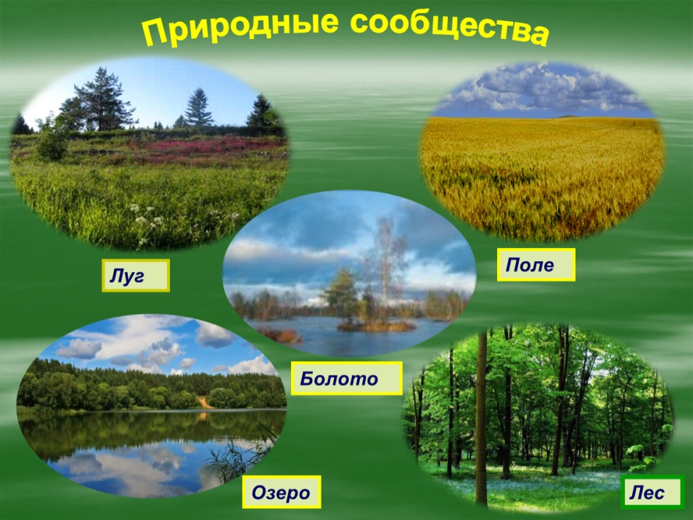
Мой родной край

Slide 6
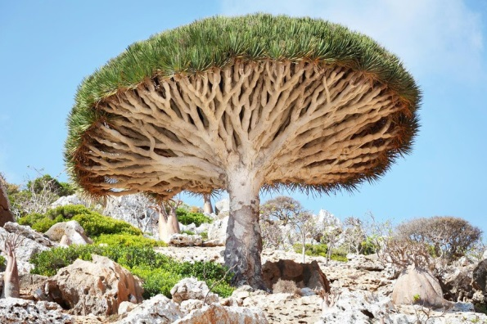
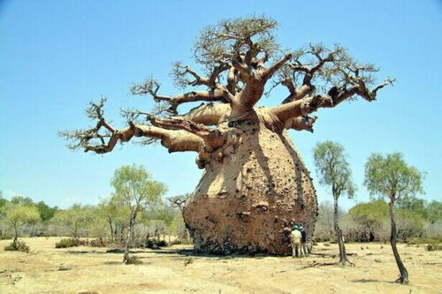
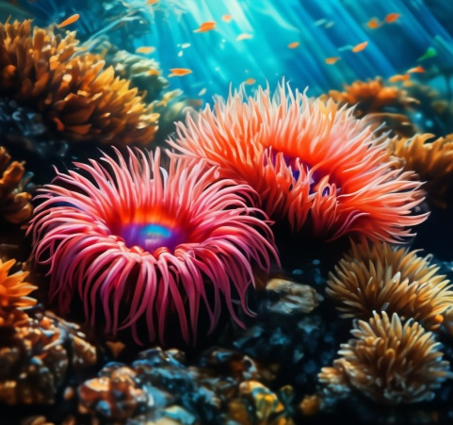
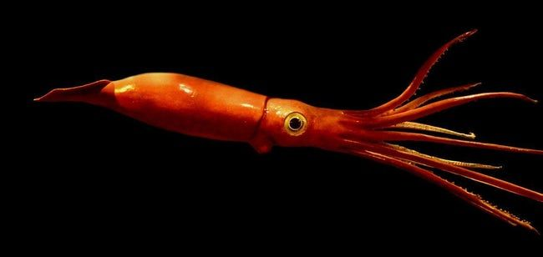
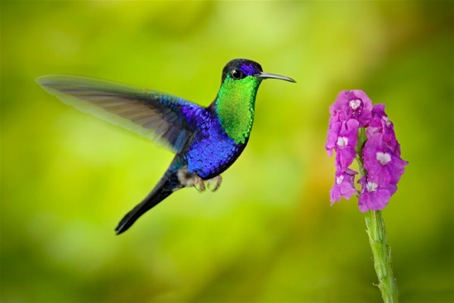
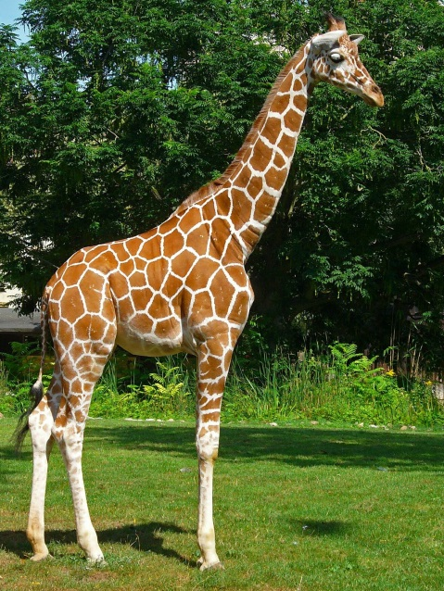
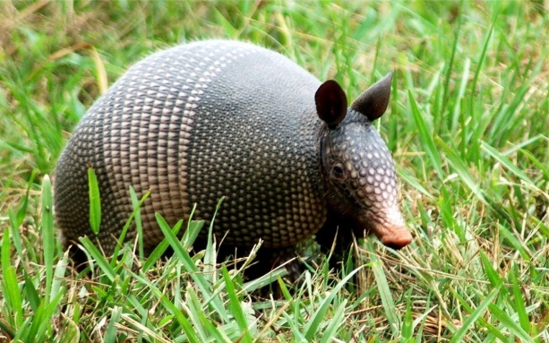
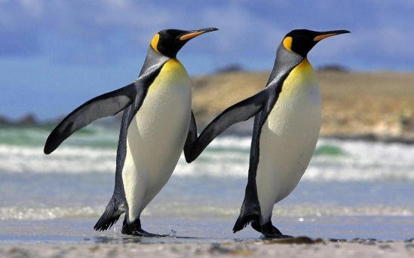
Разнообразие животных и растений на Земле

Slide 7
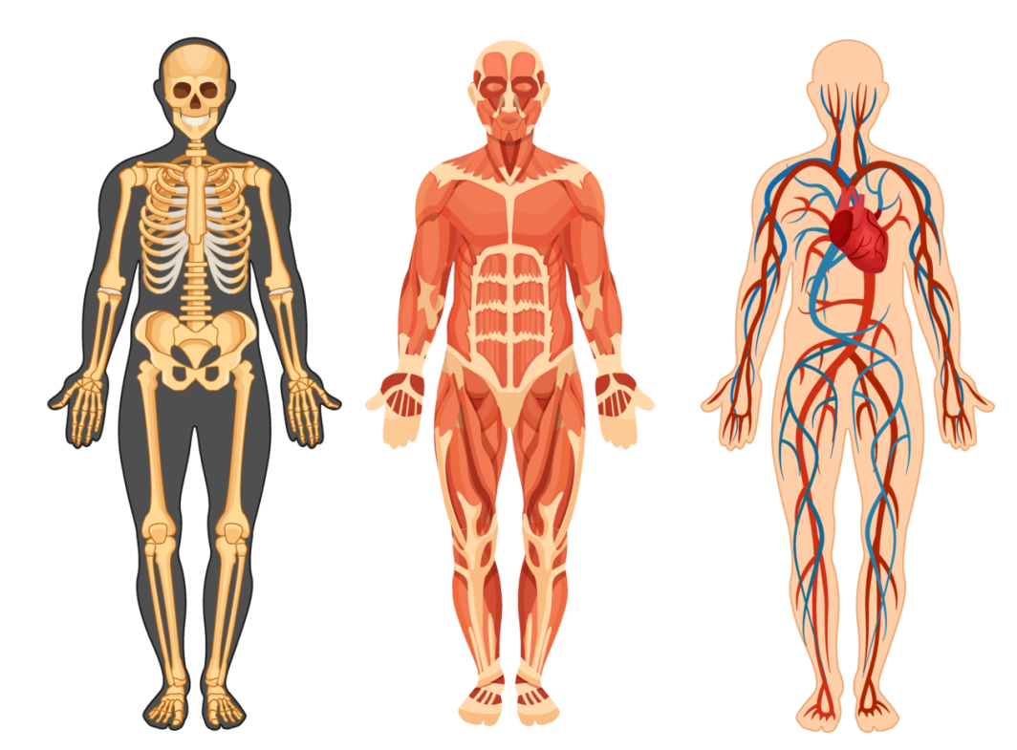
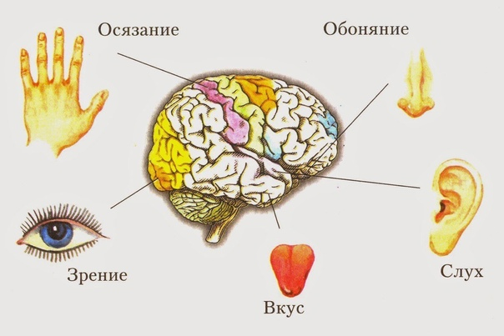
Человек и его здоровье

Slide 8

Тема раздела
«Планета, на которой мы живём»
Тема
«Земля — наш общий дом»

Slide 9


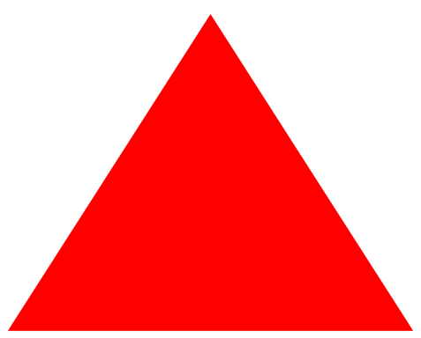

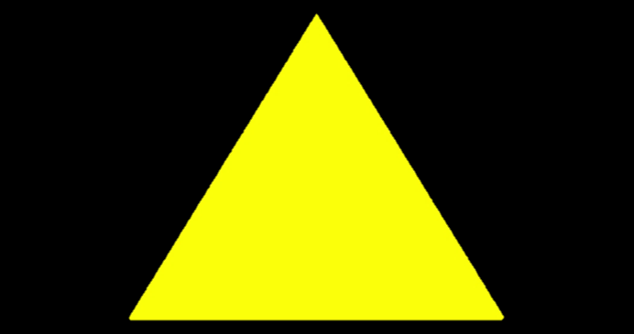
Материки
Северное полушарие
земная ось
экватор
воображаемая
линия
Южное полушарие
Океаны
Южный
полюс
Северный
полюс
воображаемая
линия
модель
Земли
показывает вращение вокруг оси
в форме шара
глобус

Slide 10
Тема «Земля — наш общий дом»
Цель: к концу урока
знать, что такое
земная ось, Северный полюс, Южный полюс,
глобус,
экватор, Северное полушарие, Южное полушарие,
материки, океаны, их названия;
уметь находить эти объекты на модели.

Slide 11
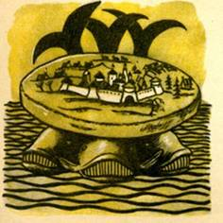
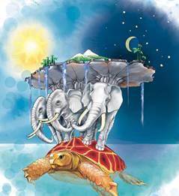
Представления древних людей о форме Земли

Slide 12
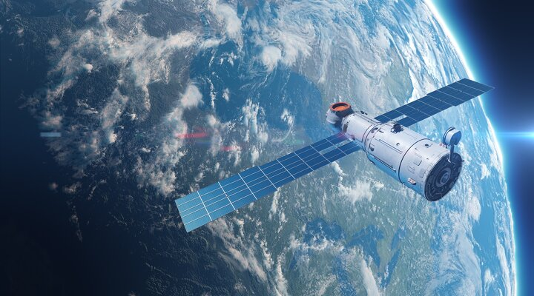
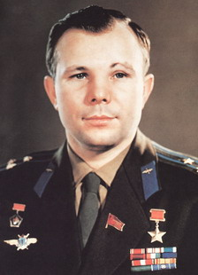
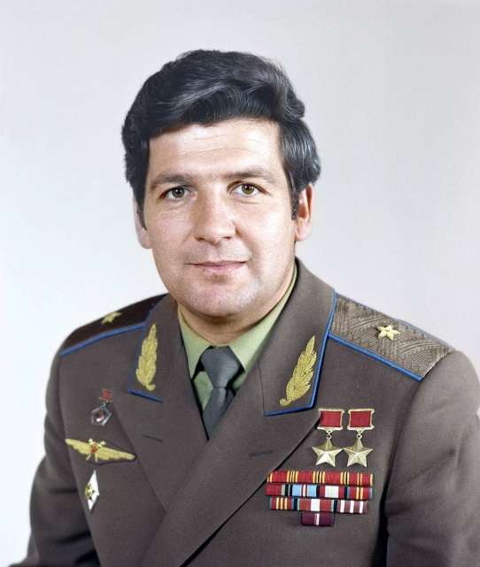
Юрий Гагарин
Пётр Климук

Slide 13
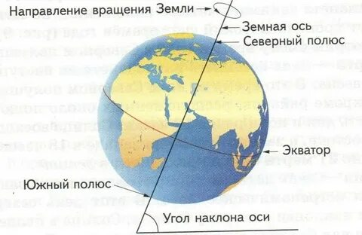

Slide 14


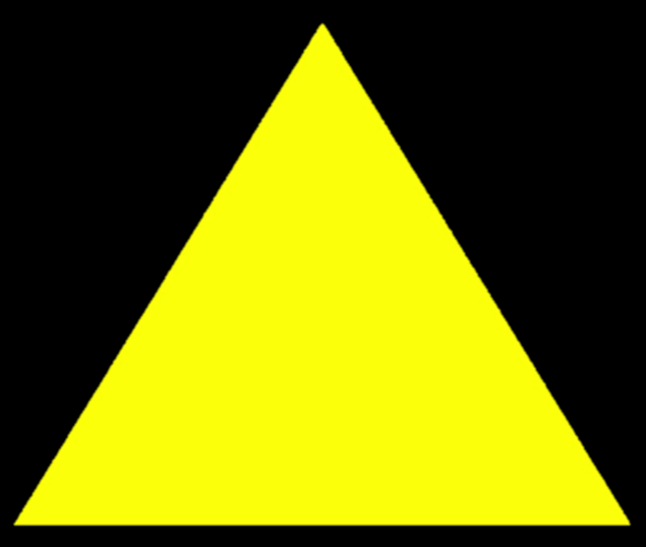
Земная ось
воображаемая
линия
земная ось
Северный
полюс
Южный
полюс

Slide 15
Тема «Земля — наш общий дом»
Цель: к концу урока
знать, что такое
земная ось, Северный полюс, Южный полюс,
глобус,
экватор, Северное полушарие, Южное полушарие,
материки, океаны, их названия;
уметь находить эти объекты на модели.

Slide 16


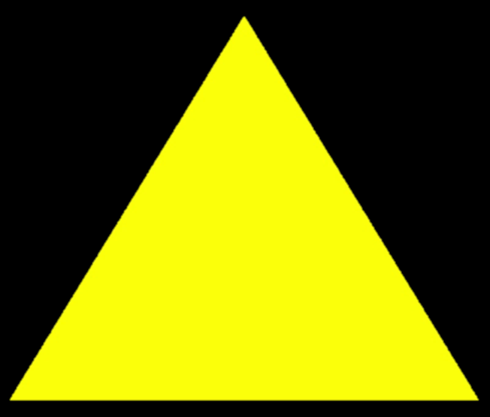
Глобус
модель
Земли
глобус
в форме шара
показывает
вращение вокруг оси

Slide 17
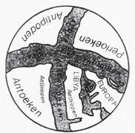
Глобус Кратеса

Slide 18
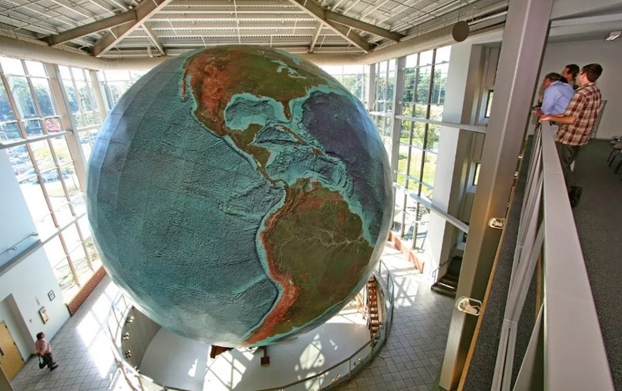
Диаметр самого большого глобуса Eartha составляет 12,6 м.

Slide 19
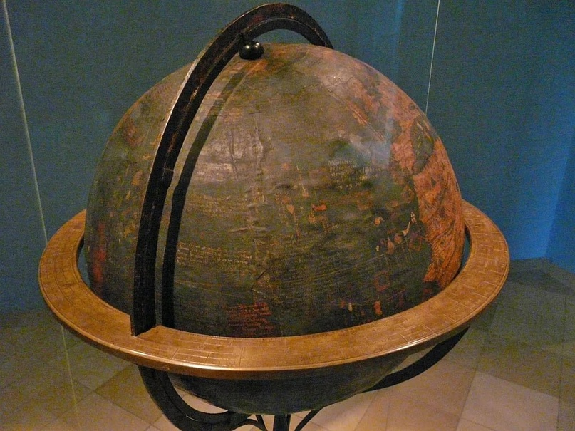
В 1492 году был создан глобус под названием «Земное яблоко».

Slide 20
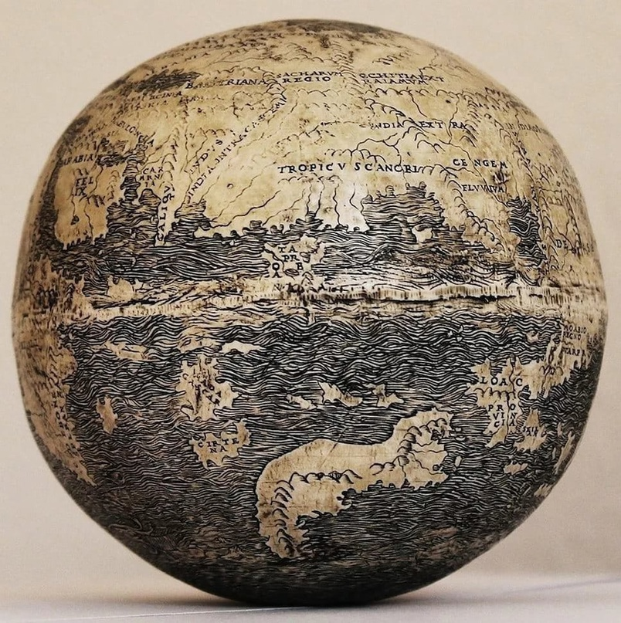
Глобус из двух половинок страусиного яйца.

Slide 21
Тема «Земля — наш общий дом»
Цель: к концу урока
знать, что такое
земная ось, Северный полюс, Южный полюс,
глобус,
экватор, Северное полушарие, Южное полушарие,
материки, океаны, их названия;
уметь находить эти объекты на модели.

Slide 22


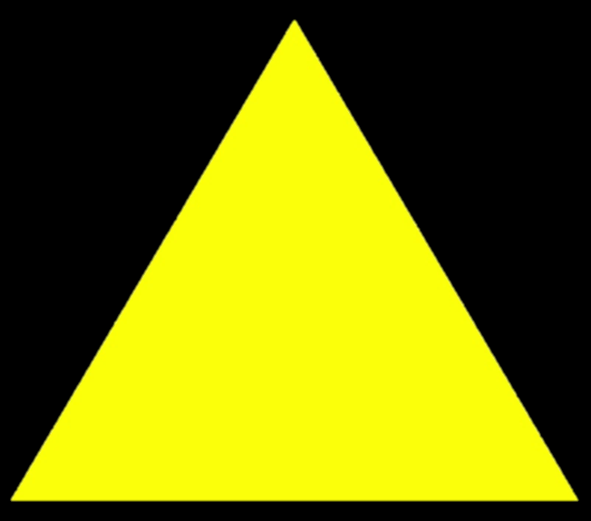
Экватор
воображаемая
линия
экватор
Северное
полушарие
Южное
полушарие

Slide 23
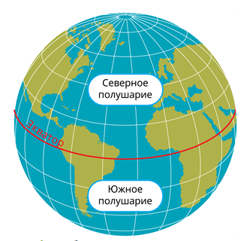
Северное полушарие и Южное полушарие

Slide 24
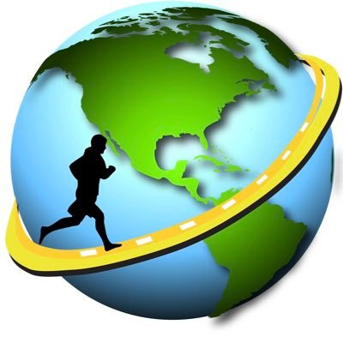
Длина экватора около 40 тысяч километров.
Чтобы обойти Землю пешком по экватору без остановок, понадобится 278 суток.
Если в день передвигаться 6 часов, понадобится 3 года.

Slide 25
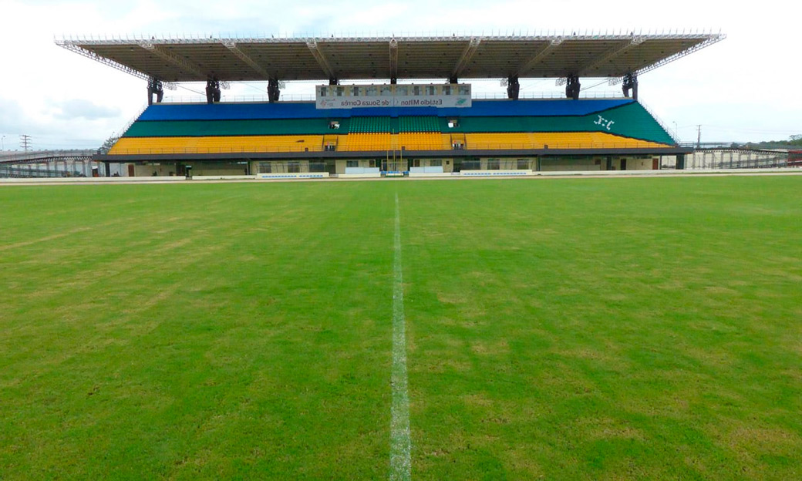
Стадион в бразильском городе Микапо

Slide 26
Тема «Земля — наш общий дом»
Цель: к концу урока
знать, что такое
земная ось, Северный полюс, Южный полюс,
глобус,
экватор, Северное полушарие, Южное полушарие,
материки, океаны, их названия;
уметь находить эти объекты на модели.

Slide 27
Поверхность Земли
Материки
Океаны

Slide 28
Поверхность Земли
Материки
Океаны
Африка
Атлантический
Тихий
Евразия
Северная Америка
Южная
Америка
Северный
Ледовитый
Индийский
Австралия
Антарктида

Slide 29
Тема «Земля — наш общий дом»
Цель: к концу урока
знать, что такое
земная ось, Северный полюс, Южный полюс,
глобус,
экватор, Северное полушарие, Южное полушарие,
материки, океаны, их названия;
уметь находить эти объекты на модели.

Slide 30
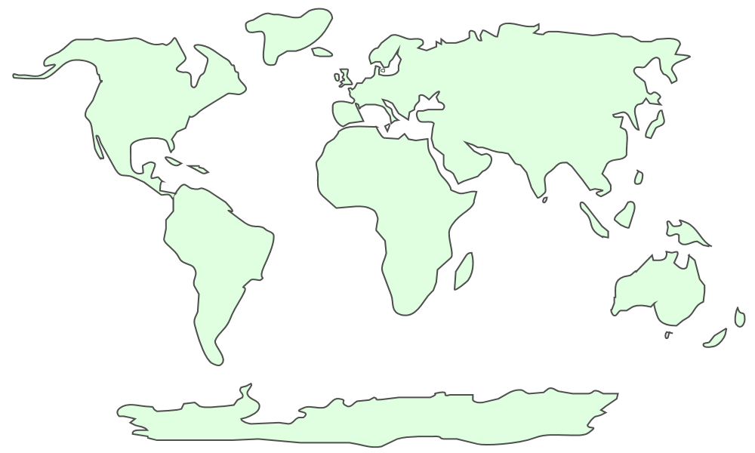
Материки
На свете много островов,
Так много, что не счесть...
А вот больших МАТЕРИКОВ
Мы насчитаем шесть:
АФРИКА, АМЕРИКА
(Северная и Южная),
АВСТРАЛИЯ,
ЕВРАЗИЯ,
АНТАРКТИДА
(Вьюжная).

Slide 31
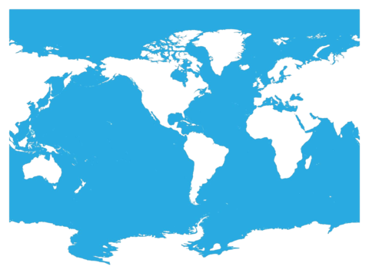
Четыре океана
На нашей Земле океанов —
Четыре:
ИНДИЙСКИЙ —
Самый тёплый в мире,
Океан АТЛАНТИЧЕСКИЙ
Славен сельдями,
ЛЕДОВИТЫЙ
Всё время спит подо льдами,
А ТИХИЙ —
Конечно же, вовсе не тихий,
А буйный, глубокий и самый великий!

Slide 32
Замкни цепочку
Земная ось
Уменьшенная
модель
земного
шара
Экватор
Воображаемая линия вокруг которой вращается Земля
Океаны
Воображаемая линия, которая проходит на одинаковом расстоянии от полюсов
Материки
Точки, где земная ось условно выходит на поверхность
Полюса
Огромные водные пространства, окружающие материки
Глобус
Огромные участки суши, окружённые водой

Slide 33
Замкни цепочку
Экватор
Воображаемая линия вокруг которой вращается Земля
Земная ось
Уменьшенная
модель
земного
шара
Океаны
Воображаемая линия, которая проходит на одинаковом расстоянии от полюсов
Глобус
Огромные участки суши, окружённые водой
Полюса
Огромные водные пространства, окружающие материки
Материки
Точки, где земная ось условно выходит на поверхность

Slide 34
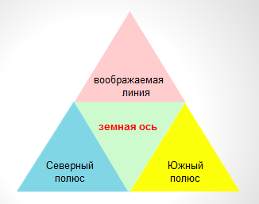
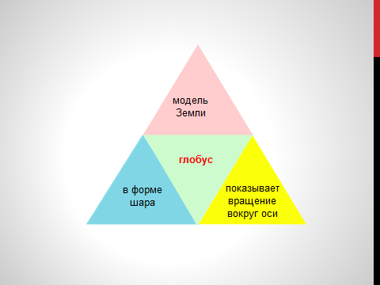
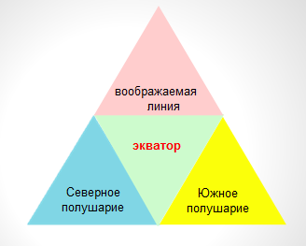
Тема «Земля – наш общий дом»

Slide 35
Итоговый тест
б Ось вращения
у Северный полюс
г Северное полушарие
с Экватор
л Южный полюс
о Южное полушарие
С У Б О Л Г
Г Л О Б У С

Slide 36
Рефлексия
Урок полезен, всё прекрасно!
Лишь кое-что чуть-чуть неясно.
Ещё придётся потрудиться.
Да, трудно всё-таки учиться!

Slide 37
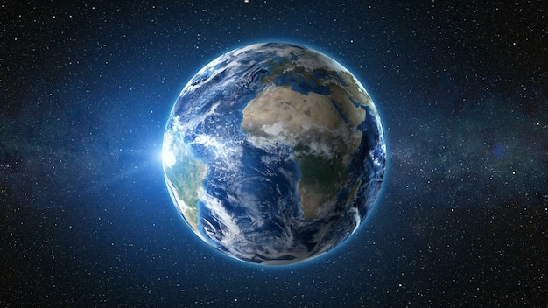
Облетев Землю в корабле-спутнике, я увидел, как прекрасна наша планета. Люди, будем хранить и приумножать эту красоту, а не разрушать её.
Ю. А. Гагарин

